Slide 1
LES 453 – MERCADOS DE DERIVATIVOS AGROPECUÁRIOS E FINANCEIROS
1º Semestre de 2020
Derivativos Agropecuários
Mercados de Opções sobre Futuros
Prof. Pedro V. Marques
Professor Senior Esalq/USP

Slide 2
Contratos de opções sobre futuros
Proteção: são contratos que dão o direito, mas não a obrigação, da compra ou venda de um volume de contratos futuros de uma determinada commodity numa data prevista no contrato, ou antes, a um determinado preço.
Oportunidade: especulação
Referência: mercados futuros

Slide 3
Exercício das Opções
Opção Put
-Comprador de Put vai assumir posição vendida no mercado futuro
-Vendedor de Put vai assumir posição comprada no mercado futuro
Posições serão encerradas nos mercados futuros

Slide 4
Compradores e vendedores
Titular: é o comprador da opção, tem o direito do exercício se lhe interessar
Lançador: é o vendedor da opção, tem a obrigação de cumprir o contrato caso seja exercido
Underlying Contract ou Contrato Subjacente: contrato future do mês de referência
Vencimento: expiração da opção
Premio: preço, custo

Slide 5
Exercício das Opções
Opção Call
Comprador de Call vai assumir posição comprada no mercado futuro
Vendedor de Call vai assumir posição vendida no mercado futuro
Opção Put
Comprador de Put vai assumir posição vendida no mercado futuro
-Vendedor de Put vai assumir posição comprada no mercado futuro
-Posições serão encerradas nos mercados futuros

Slide 6
Contratos de opções sobre futuros
A data especificada no contrato é conhecida como data de expiração, ou data de exercício ou de data de vencimento.
O preço especificado no contrato (valor do ativo) é denominado preço de exercício (strike).
As opções podem ser americanas ou européias.
As opções americanas podem ser exercidas a qualquer momento até a data de vencimento
Já as opções européias podem ser exercidas apenas na data de vencimento.
As opções de commodities agrícolas negociadas na BM&FBovespa são opções do tipo americanas.
As opções sobre ações negociasdas na BMF&Bovespa são do tipo européias

Slide 7
Opções quanto ao mês de referencia
As opções padrão possuem os mesmos meses de contrato dos futuros subjacentes
O exercício de uma opção padrão resultará em uma posição no mercado futuro no mesmo mês de contrato da opção em um preço de exercício específico.
Opções seriais são opções de curto prazo negociadas em meses que não são os mesmos do ciclo tradicional de negociações da commodity subjacente.
O exercício da opção serial resultará em uma posição no mercado futuro no mês seguinte no ciclo de futuros.

Slide 8
Opções sobre futuros
Custos de operar Opções
Menores do que operar futuros
Comprador não deposita Margem de Garantia e não tem que se preocupar com ajustes diários
Há apenas pagamento de prêmio

Slide 9
Prêmio (Pr)
É o valor pago pelo titular para ter, adquirir o direito
É o valor recebido pelo vendedor, o qual passa a ter uma obrigação para com o titular.
É negociado entre as partes, normalmente no pregão

Slide 10
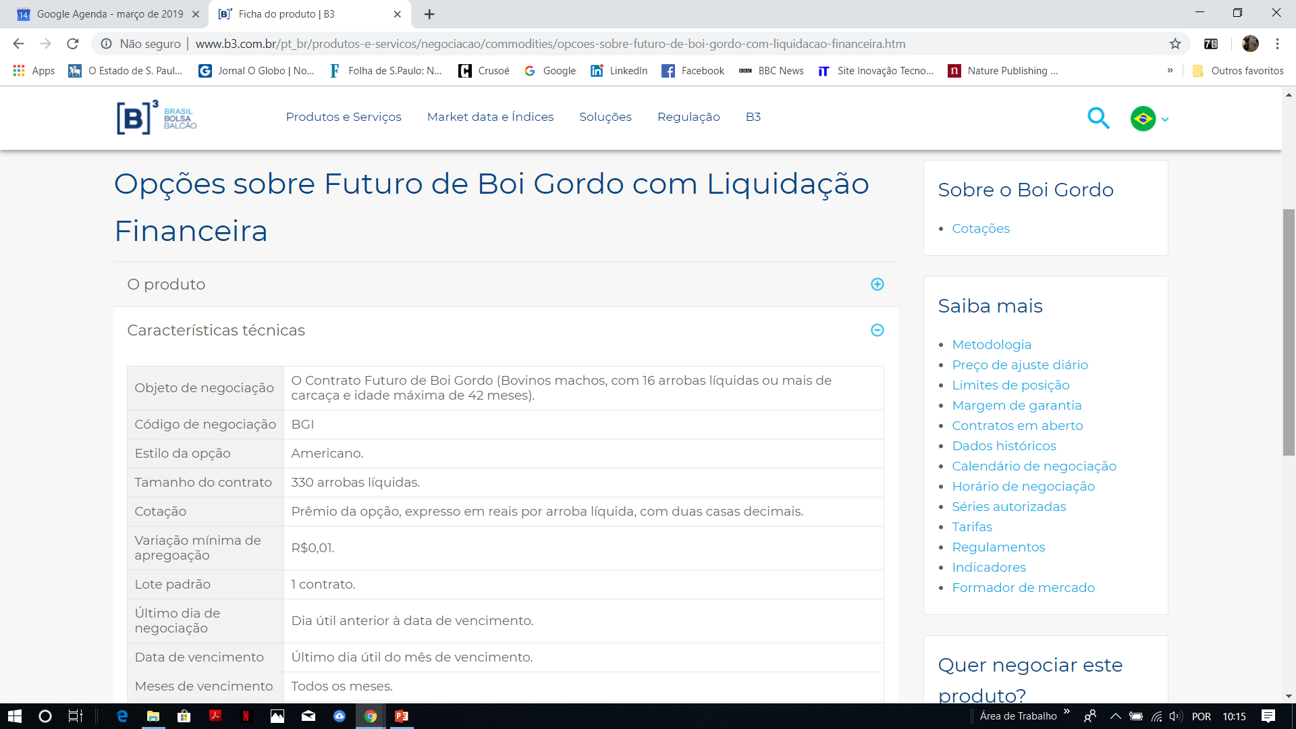

Slide 11
Leitura de cotações

Slide 12
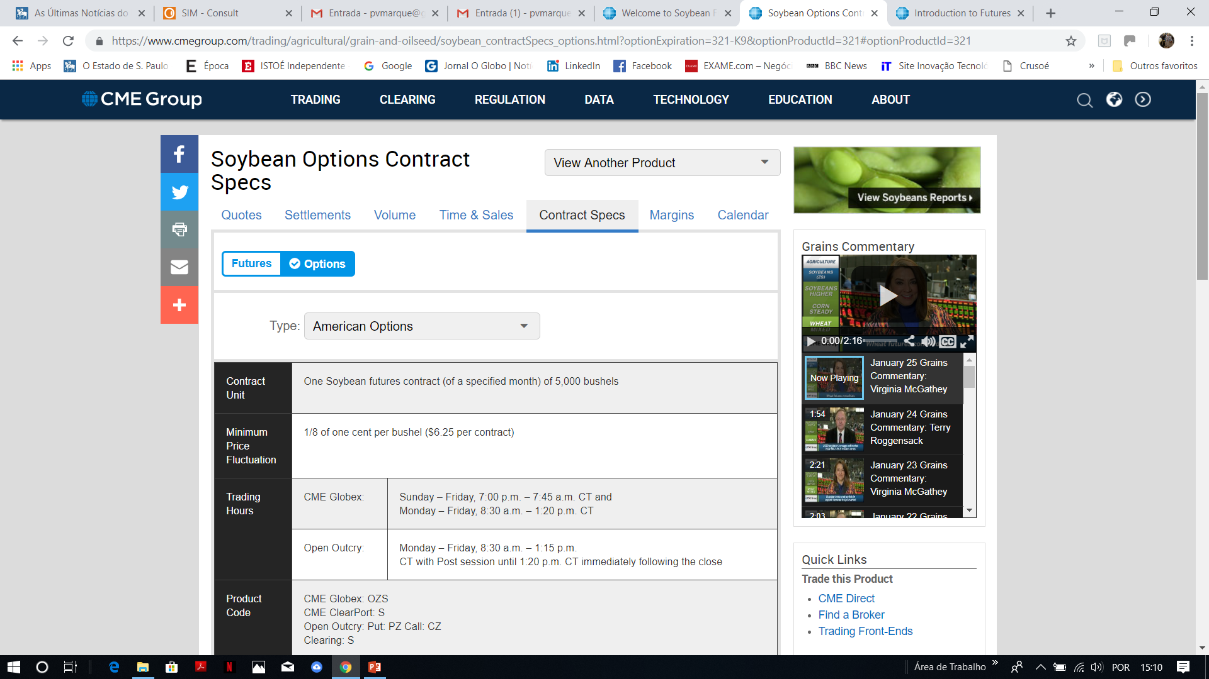
Opções CME Soja

Slide 13
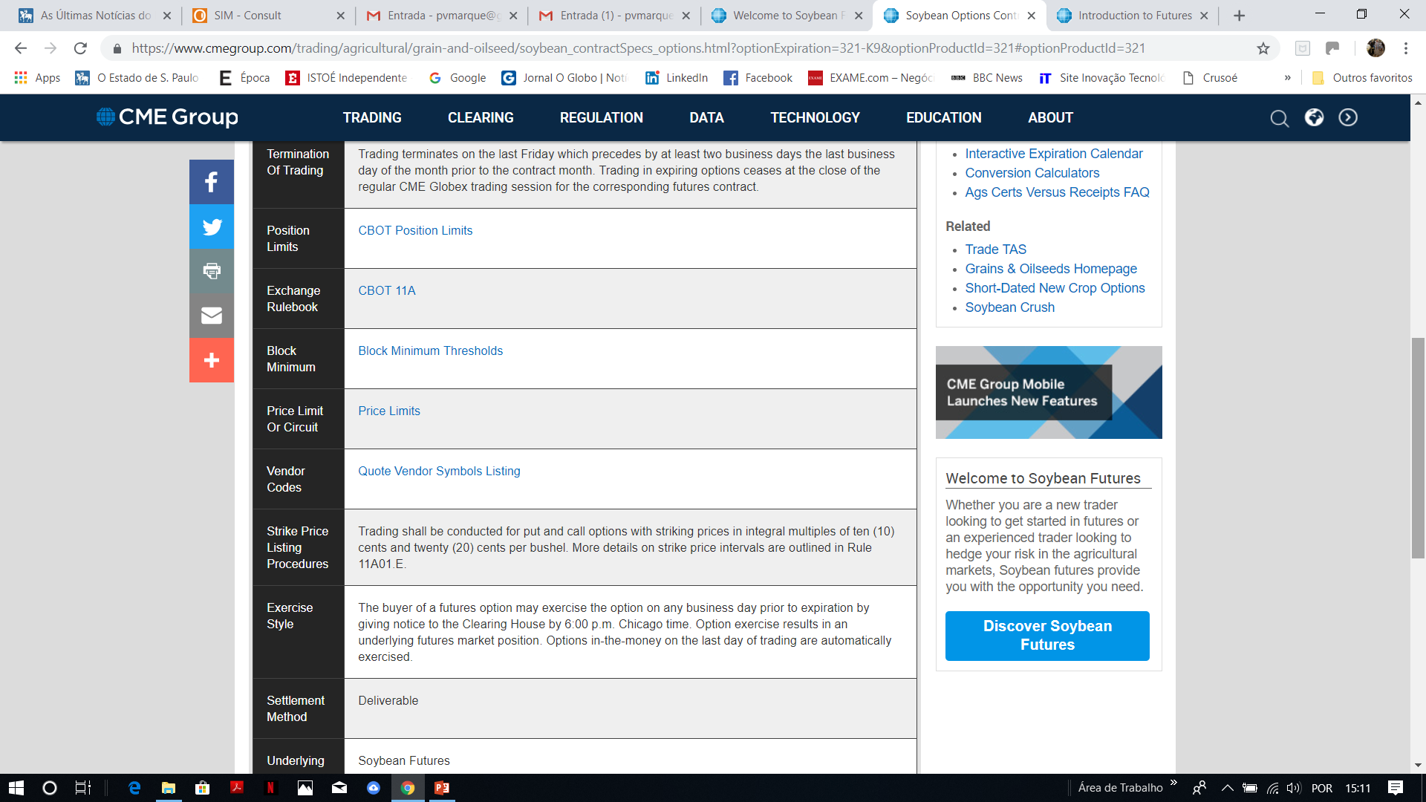

Slide 14
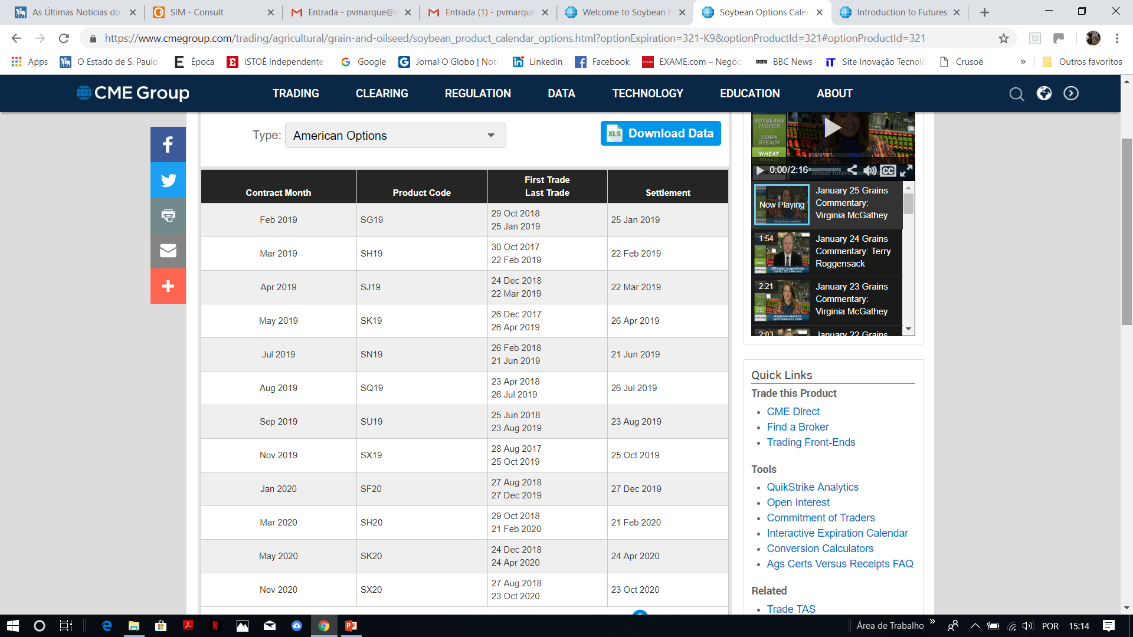
Calendário para Opções

Slide 15
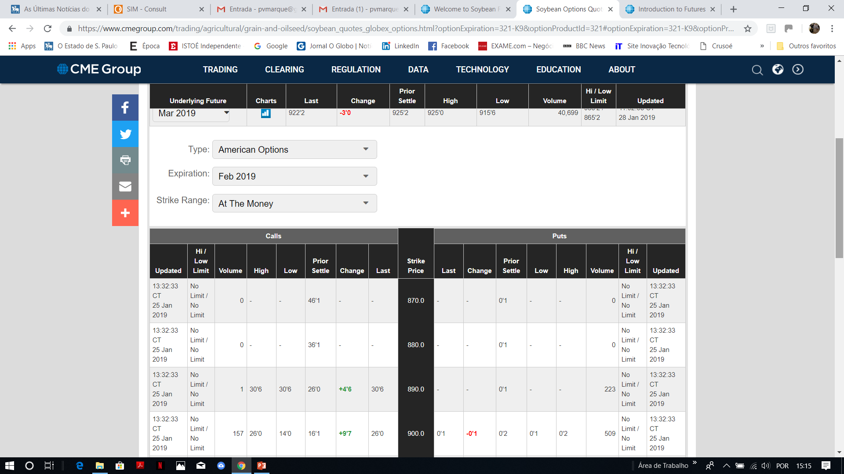
Premio Call e Put na CME

Slide 16
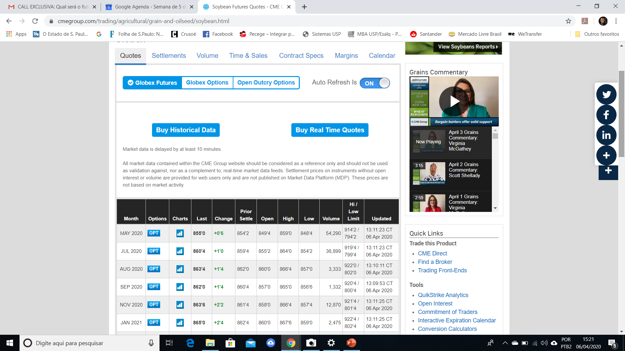

Slide 17
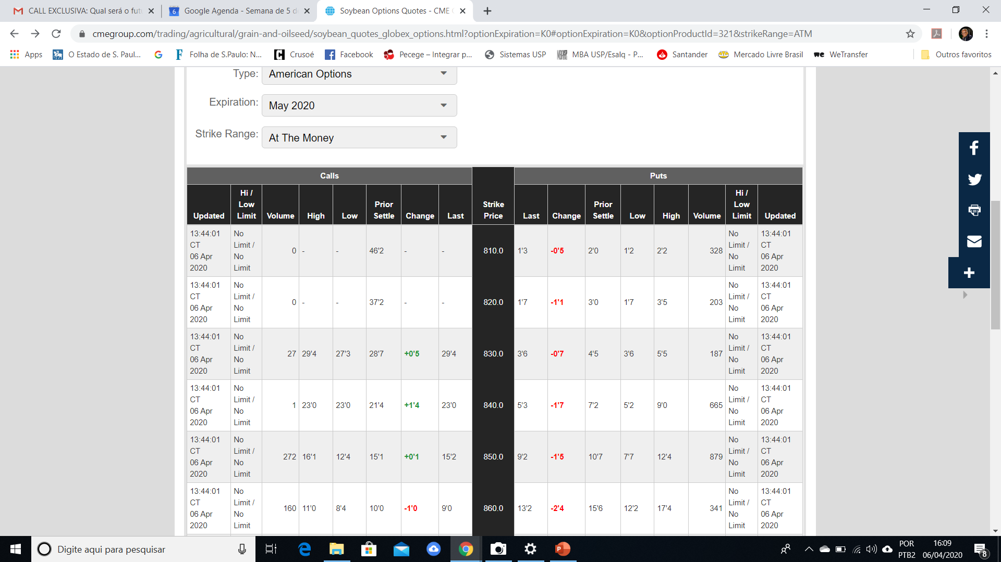

Slide 18
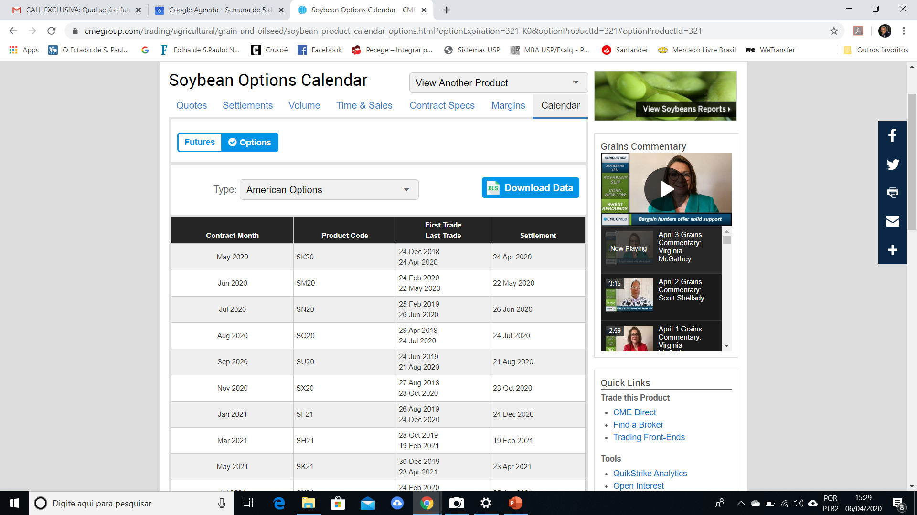

Slide 19
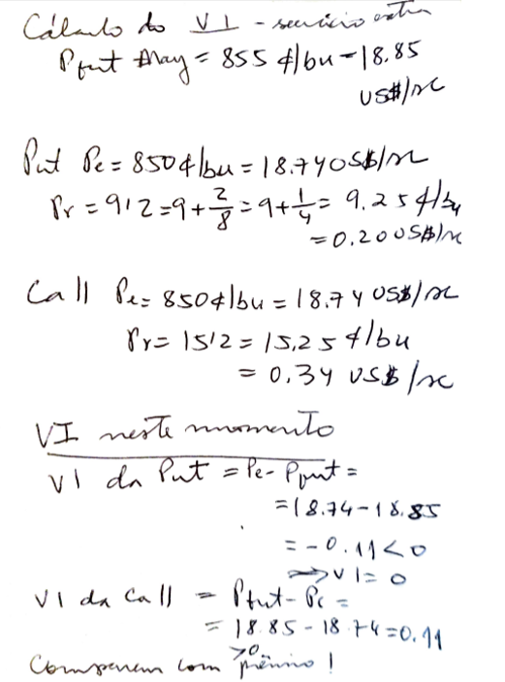

Slide 20
Encerramento das opções
O comprador de uma opção pode exercê-la (reclamar o valor de compra ou venda a que tem direito) e receber a diferença entre o preço de exercício e o preço de ajuste negociado no contrato futuro correspondente (VI) ou revendê-la.
Já o lançador de uma opção pode encerrar sua posição comprando uma opção semelhante (mesma commodity, mesma data de vencimento, mesmo preço de exercício).

Slide 21
Quanto ao exercício
As opções só serão exercidas quando estiverem dentro do dinheiro.
Desconsiderando-se qualquer custo de transação, as opções dentro do dinheiro serão sempre exercidas no seu vencimento porque gerarão valor positivo (VI) que pelo menos abaterá os custos de comprar a opção.
Podem ser exercidas ou revendidas mas para efeitos de exemplos vou considerar sempre a possibilidade de exercer (gerando um valor intrínseco) ou não

Slide 22
Calculando o VI de uma opção de Put
VI = Pe - Pf
Caso a diferença seja um número positivo (isto é o preço de exercício é maior do que o preço do futuro correspondente), então existe valor intrínseco.
Caso a diferença seja um número negativo, isto é, o preço de exercício da opção de compra é menor do que o preço do futuro correspondente, então a opção de venda presentemente não tem valor intrínseco
O valor intrínseco só poderá ser um número positivo, isto é, uma opção não poderá ter valor intrínseco negativo

Slide 23
VI da Put
Pf = 860 = 18,96 US$/sc
Pe = 960 = 21,16 US$/sc
VI da Put é dado por (K – S) >=0, se <0,considerar 0
Neste caso, Pe > Pfut, então VI = (Pe-Pfut) = (21,16-18,96)
= 2,20

Slide 24
VI de uma Call
VI = Pf – Pe
Caso a diferença seja um número positivo (isto é o preço de exercício é menor que o preço do futuro correspondente), então existe valor intrínseco.
Caso a diferença seja um número negativo (o preço de exercício da opção de compra é maior que o preço do futuro correspondente), então a opção de compra presentemente não tem valor intrínseco
O valor intrínseco só poderá ser um número positivo, isto é, uma opção não poderá ter valor intrínseco negativo

Slide 25
VI da Call
Valor Intrínseco da Call é dado por (Pfut-Pe)>0, caso contrario VI=0
Pfut = 20,87
Pe=18,96
Como Pfut>Pe, VI=(Pfut-Pe) = 1,91 US$/sc

Slide 26
As opções quanto ao exercicio
Dentro do dinheiro
Aquelas que se forem exercidas, terão valor intrínseco para seu detentor
Fora do dinheiro
Não possuem valor intrínseco e não serão exercidas
Se continuarem assim até o vencimento, virarão pó

Slide 27
Comprando Puts e Calls - exercicios
Put: garante preço de venda
PO=Pe + base +pr
Resultado financeiro= Pfis +VI + pr
Exercicios e simulações
Call: garante preço de compra
PO = -(Pe+base+pr)
Resultado financeiro= - (Pfis+VI+ pr)
Exercicios e simulações
Hedging x especulação

Slide 28
Hedge contra queda de preços - Comprando Put
Cenário 1 – queda de preços da soja
Suponha um produtor rural localizado em Sorriso onde o R2=0,99 e a base média histórica é 3,99 US$/abaixo. Dia 24 de abril ele resolve fazer uma operação de hedge de soja comprando contratos de opções Put na CME de Pe=900 cents/bu pagando prêmio de 31´6 cents/bu.
Qual seu preço objetivo ?
PO = Pe+base + premio = 19,84 – 3,99 – 0,70 = 15,15 US$/sc

Slide 29
Hedge contra queda de preços continuação
(ii) Dia 15 de janeiro de 2016, quando colheu a soja, o preço futuro para janeiro CME tinha caído para uS$ 19,00 por saca. Assumindo que o preço da soja na cidade fosse US$ 15,01 por saca, qual o resultado financeiro da operação ?
Como Pfut<Pe, exerce opção e recebe VI=0,84. Vende soja por 15,01, resultado final
Res= 15,01 + 0,84 – 0,70 = 15,15 US$/sc dentro do esperado

Slide 30
Hedge contra queda de preços
Cenário 2- subida de preço da soja
Dia 15 de janeiro de 2016, quando colheu a soja, o preço futuro para janeiro CME tinha subido para US$ 20,00 por saca. Assumindo que o preço da soja na cidade fosse US$ 16,01 por saca, qual o resultado financeiro da operação ?
Como Pfut>Pe, não exerce opção portanto VI=0,00. Vende soja por 16,01, resultado final
Res= 16,01 + 0,00 – 0,70 = 15,31 US$/sc, acima do esperado
Esta é uma das vantagens das opções, protegem nos momentos desfavoráveis e permitem ganhos extras nos momentos favoráveis

Slide 31
Conclusão Hedge contra queda de preços com compa de Put
-protege contra queda de preços
-permite ganhos na subida de preços
-pode ser revendido, gerando ainda melhores resultados (não foi considerado aqui para facilidade de raciocínio)
-resultado depende do comportamento da base

Slide 32
Exercicio hedge com compra Call CME
Uma fábrica de ração localizada em Sorriso (MT), dia 28/04/15 preocupada com uma possível subida no preço da soja até janeiro de 2016, realiza uma operação de hedge com a compra de contratos de opções Call de Pe=1040 cents/bu pagando de prêmio Pr = 29´1 cents/bu. Sabendo que a base em Sorriso é de -3,99 US$/sc o R² = 0,99
Qual seu Preço Objetivo ?
PO = -(Pe+base+Pr) = -(22,93-3,99+0,64)=-19,58/sc

Slide 33
Hedge com compra de Call
Cenário 1 – subida de preços
Chegando janeiro de 2016, o preço da soja CME vai a 1080 cents/bu e na cidade vai a US$ 19,82 US$/sc. Qual o resultado financeiro para a empresa ?
Uma vez que Pf> Pe, exerce Opção e VI=0,88 . Resultado da operação
Res = -(Pfis+VI+Pr)=-(19,82-0,88+0,64)=-19,58 US$/sc
Ou seja, resultado ficou igual ao esperado

Slide 34
Hedge com compra de Call
Cenário 2 – queda de preços
Chegando janeiro de 2016, o preço da soja CME vai a 960 cents/bu e na cidade vai a US$ 17,17 US$/sc. Qual o resultado financeiro para a empresa ?
Uma vez que P< Pe, não exerce Opção e VI=0,00 . Resultado da operação
Res = -(Pfut+VI+Pr)=-(17,17-0,00+0,64)=-17,81 US$/sc
Ou seja, resultado ficou melhor do que o esperado

Slide 35
Precificação de Opções
Premio = VI + VT
Valor Intrínseco, quanto a opção renderá se for exercida
Valor de tempo, também chamado de valor extrínseco, reflete o montante de dinheiro que os compradores estão dispostos a pagar na expectativa de que valerá a pena exercitar uma opção na expiração, ou antes da expiração, ou vencimento

Slide 36
Componentes do Valor de Tempo
Tempo: quanto mais tempo até o vencimento, maior o VT
Volatilidade: quanto maior a volatilidade, maior o valor de tempo
Taxa de juros: quanto maior a taxa de juros, maior o VT
Oferta e demanda: via ofertas de compa e de venda

Slide 37
Exercicios VI, VT da Put
VI da Put é dado por (K – S) >=0, se <0,considerar 0
Pfut = 946´4 = 20,87
Pe = 860 = 18,96 US$/sc
Pr=23´4 = 0,52
No caso, Pfut > Pe, então VI =0
0,52 = 0 + Vt ou Vt = 0,52 US$/sc, isto é, as pessoas estão apostando que o mercado vai cair e estão negociando esta aposta pagando mais pela opção do que ela vale

Slide 38
VI, VT da Put
Pf = 946´4 = 20,87 US$/sc
Pe = 960 = 21,16 US$/sc
Pr = 66´1 = 1,46 US$/sc
VI da Put é dado por (K – S) >=0, se <0,considerar 0
Neste caso, Pe > Pfut, então VI = (Pe-Pfut) = (21,16-20,87)
= 0,29
1,46 = 0,29 + Vt ou Vt = 1,17, ou seja, os traders estão pagando 1,17 US$/sc a mais pela Put na expectativa de que o mercado vá cair e venha a render mais no seu exercício.

Slide 39
VI de uma Call
VI = Pf – Pe se Pf>Pe
Caso a diferença seja um número positivo (isto é o preço de exercício é menor que o preço do futuro correspondente), então existe valor intrínseco.
Caso a diferença seja um número negativo (o preço de exercício da opção de compra é maior que o preço do futuro correspondente), então a opção de compra presentemente não tem valor intrínseco
O valor intrínseco só poderá ser um número positivo, isto é, uma opção não poderá ter valor intrínseco negativo
Se Pf<Pe, VI=0

Slide 40
Classificação das Opções - Call
Dentro do dinheiro (in the Money) Pf > Pe
Ex: Fut 896 > Pe 850
No dinheiro (at the Money) Pe=Pf
Fora do dinheiro (out of the Money) Pe > Pf
Ex: Fut 896 < 900

Slide 41
Classificação das Opções - Put
Dentro do dinheiro (in the Money) Pe > Pf
Ex: Fut 896 < Pe 900
No dinheiro (at the Money) Pe=Pf
Fora do dinheiro (out of the Money) Pe < Pf
Ex: Fut 896 < 850

Slide 42
Vencimento das Opções
Vencimento das opções, em geral um mês antes do vencimento do contrato futuro correspondente
Opções VT=0 e Pr=VI no dia do vencimento
Opções tem Pr=0 após o vencimento
Opções que tem VI >0 no dia do vencimento serão automaticamente exercidas

Slide 43
Exercício das Opções
Notificação do exercício
somente o comprador da opção pode exercer o exercício
um vendedor será selecionado ao acaso para cumprir as obrigações
No exercício Call
comprador é jogado em posição long (comprada) no futuro
vendedor é jogado em posição short (vendido) no futuro
No exercício da Put
comprador recebe posição short (vendida) no futuro
vendedor recebe posição long (comprada) no futuro
Em geral, é melhor revender do que exercer
se exercer, recebe somente VI
se revender, recebe Pr = VI + VT, como VT é sempre positivo, é melhor revender do que exercer
exercício pode ter custos adicionais

Slide 44
Hedge com Opções Put
Um produtor está localizado em Sorriso, onde o coeficiente de correlação entre os preços da saca de soja entre Chicago-Sorriso é 0,959, a base média é 4,63 US$/sc abaixo, para se proteger compra uma Put Mar14 de Pe=1320 cents/bu e premio 1,88 US/sc . Na época da colheita, o preço da soja em Sorriso estava em R$ 53,00/sc, a cotação do dólar em 1US$=R$ 2,15, o preço futuro estava a US$ 29,29, o premio da Put estava a 1,83 US$/sc. Organize todas respostas em US$/sc
1.Qual o preço objetivo para o produtor nesta operação ?
2. Para a época da colheita, calcule e explique o valor intrínseco, indique se a Put está dentro ou fora do dinheiro
3. Calcule e explique o Valor de Tempo desta Put de Pe=1320
4. Seria melhor o produtor exercer seu direito na Put de Pe = 1320 ou revende-la ? explique
5. Calcule o resultado financeiro para o produtor e indique se ficou abaixo ou acima do esperado
Notes:
$/sc.

Slide 45
Hedge com Opções Call
Suponha uma indústria localizada em Sorriso onde a base é 4,63 US$/sc abaixo e que não comprou antecipadamente sua matéria prima e procurou se proteger comprando a Call de Pe=1320 e Pr = 86´2. Considere que no momento de aquisição da soja, o Preço Futuro é US$ 29,28/sc e o preço físico esteja a US$ 24,65/sc,
1. Calcule o Preço Objetivo para esta indústria.
2. Calcule e explique o valor intrínseco no encerramento da operação e indique se está dentro ou fora do dinheiro
3. Calcule o Valor de Tempo desta opção e qual a expectativa do mercado
4. Calcule o resultado financeiro para esta indústria de ração e indique se ficou abaixo ou acima do esperado
5. Qual o impacto da base sobre o resultado ?

Slide 46
Derivativos Agropecuários Aplicações de Opções sobre Futuros

Slide 47
Precificação de Opções

Slide 48
Deteminação do Prêmio das Opções - modelo de Black-Schole
preço futuro (S)
preço de exercício (K)
tempo para o vencimento (n)
volatilidade do preço futuro (σ )
Medida de risco, geralmente medida pelo desvio padrão da variação diária dos preços
taxa de juros (i)
Ver planilha anexa

Slide 49
Movimento do Prêmio
Prêmio muda quando preços futuros mudam
Pr da Call se move na mesma direção dos preços futuros
Pr da Put se move na direção oposta dos preços futuros
Se preço futuro sobe
Pr da Call sobe
Pr da Put diminui
Se preço futuro cai
Pr da Call diminui
Pr da Put sobe

Slide 50
Análise de sensibilidade nas Opções Put

Slide 51
Análise dos fatores que afetam o prêmio da Call

Slide 52
Análise de sensibilidade das opções
Gama: mede em qual velocidade o delta de uma opção se altera conforme o preço do futuro subjacente altera.
Theta: mede a rapidez pela qual o valor do tempo de uma opção diminui com o passar do tempo
Vega: mede a volatilidade do mercado ou o nível de risco do mercado

Slide 53
Análise de sensibilidade Gregas das opções
Delta = mudança percentual no valor da opção / mudança de um por cento no preço futuro.
O delta é negativo para as Puts e positivo para as Calls. Por exemplo, delta de uma Put = -0,30, significa que se o preço futuro aumentar em 1%, o prêmio da opção deve diminuir em 0,30%.
Vejamos uma Call com preço delta de 0,50. Isto significa que se o preço futuro aumentar em 1% unidade, o prêmio da opção sobe em 0,50%.

Slide 54
Cálculo e interpretação do delta - Put
Dia 13/05/2008 – vencimento em junho de 2008
Pe = 1330 c/bu
Pr = 21,375 c/bu
Pf = 1347,25 c/bu
Dia 16/05/2008 – vencimento em junho de 2008
Pe = 1330 c/bu
Pr = 9,875 c/bu
Pf = 1376,75 c/bu
O delta indica que se o preço do contrato futuro referente a essa opção variar 1%, o valor do prêmio dessa opção de PUT diminuirá em 0,39%

Slide 55
Cálculo e interpretação do delta - Call
Dia 12/05/2008 – vencimento em novembro 2008
Pe = 1290 c/bu
Pr = 141,5 c/bu
Pf = 1297 c/bu
Dia 13/05/2008 – vencimento em novembro de 2008
Pe = 1290 c/bu
Pr = 151,375 c/bu
Pf = 1307 c/bu
O delta indica que se o preço do contrato futuro referente a essa opção variar 1%, o valor do prêmio dessa opção de CALL aumentará em 1,025%.

Slide 57
Operações estruturadas
São operações que envolvem compra e venda de opções simultaneamente e podem ter vários objetivos: ganhar na alta e na baixa, ganhar só na alta ou só na baixa, etc. Elas são conhecidas por nomes técnicos como butterfly (borboleta), box, etc.
Vamos apresentar algumas operações utilizadas em operações de hedge visando principalmente diminuir custos das operações. Basicamente, consistem na compra e venda de opções de Call e Put ou Call e Put em diferentes strike prices, sendo o de valor inferior comprada e a de valor superior vendida
Duas operações básicas:
1. Garantia preço mínimo com participação nos ganhos de preços: Compra Put e vende Call
A Put comprada garante o preço mínimo e a Call vendida garante até onde vai a valorização da operação.
2. Garantia do preço de compra dentro de um certo intervalo de segurança
A Call comprada garante o recebimento entre seu strike price e possíveis valorizações no mercado futuro da commodity. A Call vendida pode gerar o pagamento entre o strike price e possíveis valorizações no mercado futuro da commodity
A venda da Call ou da Put gera uma receita que resulta no barateamento da operação como um todo
Pode ser apenas especulativa ou ter sustentação no produto
É interessante para gerar renda extra em casos de venda antecipada de produção, operações de barter, etc.
Desvantagens: deposito de margem, falta de conhecimento

Slide 58
1. Operações de hedge com limitação de resultados
Compra de Put e venda de Call
Produtor ainda não vendeu a soja, mas quer travar o preço
Compra de Put e venda de Call garantindo um preço mínimo e ao mesmo tempo, proporcionando a possibilidade de participação numa eventual alta no mercado da commotity
A compra da Put garante o preço mínimo
A venda da Call possibilita baratear a operação como um todo, porém estabelecendo um teto para a valorização em que o produtor poderia ter participação
Estabelece-se um intervalo de valorização a um custo menor
Essa operação permite mudar a curva de rentabilidade, sendo mais segura que a venda ao sabor do mercado, porém mais flexível que um contrato de venda futura com preço fixo
Para não ser especulativa, é fundamental que exista o produto físico

Slide 59
Operações com limitações de resultados (Pobjmin, Pobjmax)
Se você comprar Put está garantido na queda, ganha tudo para cima mas custa caro. Uma operação com limitação de resultados permite garantir contra flutuação adversa mas não ganha tudo quando mercado for favorável mas custa menos
Compra Put (Pomin) paga PrPut, Vende Call recebe PrCall
Pe Put < Pe Call
Custo Operação Co=(PrPut-PrCall)
Pobjmin = (PePut + base) + Co
Res = (Pfis+VI) + Co onde VI=(Vitput – Vicall)
Pobjmax (PeCall +base)+Co
Res = (Pfis+VI) + Co
Abaixo de Pe Put comprador está garantido
No intervalor entre Pe Put e Pe Call produtor ganha com elevação de preços
Acima de Pe Call não ganha mais nada mas barateou operação

Slide 60
Produtor: trava de preço com limitador (não vendeu antecipado ...)
 | Preço CME Maio 20 US$/sc
Custo Operação = 8´2 – 7´5 = 0,18 – 0,17 = 0,01 US$/sc | 18,54 | 18,74* Compra put | 18,84 | 18,96** Vende call | 19,00
Base Sorriso | -3,99 | -3,99 | -3,99 | -3,99 | -3,99
Preço esperado Sorriso | 14,44 | 14,75 | 14,85 | 14,97 | 15,01
Prêmio pago Put (a) | -0,18 | -0,18 | -0,18 | -0,18 | -0,18
Prêmio recebido Call (b) | +0,17 | +0,17 | +0,17 | +0,17 | +0,17
Custo da operação Co =(a)-(b) | -0,01 | -0,01 | -0,01 | -0,01 | -0,01
Ganho no exercício da Put© | 0,20 | 0 | 0 | 0 | 0
Perda no exercício Call (d) | 0,00 | 0,00 | 0,00 | 0,00 | -0,04
Resultado líquido (a+b+c+d) | 14,74 | 14,74 | 14,84 | 14,96 | 14,96
POmin=Peput +base + Co = 18,74-3,99-0,01=14,74 POmax=Pecall+base+Co=18,96 – 3,99 – 0,10 = 14,96

Slide 61
2. Operação de Call Spread
Consiste na compra e venda de opções de Call em diferentes strike prices, sendo o de valor inferior comprada e a de valor superior vendida
A Call comprada garante o recebimento entre seu strike price e possíveis valorizações no mercado futuro da commodity
A Call vendida pode gerar o pagamento entre o strike price e possíveis valorizações no mercado futuro da commodity
Entretanto, a venda da Call gera uma receita que resulta no barateamento da operação como um todo
Pode ser apenas especulativa ou ter sustentação no produto
É interessante para gerar renda extra em casos de venda antecipada de produção, operações de barter, etc.
Desvantagens: deposito de margem, falta de conhecimento

Slide 62
Hedge com opções para trading de grãos, limitação de resultados
Suponha uma trading que ainda não comprou antecipado e queira se proteger no mercado de opções entre 850 e 860 cents/bus.
(a) qual operação esta trading deveria montar e qual o custo da mesma
Compra Call Pe=850 = 18,74 us$/sc paga Pr=15´2 = 0,28 US$/sc
Vende Call Pe=860 = 18,96 us$/sc recebe Pr=9´0 cents/bu = 0,17 us$/saca
Co=0,28 – 0,17 = 0,11 US$/sc

Slide 63
Trading - não comprou antecipado, quer fazer trava de preço com limitador Suponha uma trading que ainda não comprou antecipado e queira se proteger no mercado de opções entre 850 e 860 cents/bus. Pfut = 853´2
 | Preço CME May 2020 US$/sc
Intervalo de garantia de preço de aquisição entre 18,74 e 18,96 US$/sc Pgarantido=PeCall +base + (VICall860-VICall850) | Compra Call* Pe=850 18,74 US$/sc | 18,80 | 18,90 | Vende Call** Pe=860 18,96 US$/sc | 19,16
Base Sorriso | -3,99 | -3,99 | -3,99 | -3,99 | -3,99
Preço esperado Sorriso | 14,75 | 14,81 | 14,91 | 14,97 | 15,17
Prêmio recebido Call (a) | 0,17 | 0,17 | 0,17 | 0,17 | 0,17
Prêmio pago Call (b) | 0,28 | 0,28 | 0,28 | 0,28 | 0,28
Custo da operação Co=(b)-(a) | 0,11 | 0,11 | 0,11 | 0,11 | 0,11
Ganho no exercício da Call © | 0,00 | -0,06 | -0,16 | -0,22 | -0,42
Perda ao ser exercido na Call (d) | 0,00 | 0 | 0,00 | 0,00 | +0,20
Resultado líquido (a+b+c+d) | 14,86 | 14,86 | 14,86 | 14,86 | 15,06

Slide 64
Participação nos resultados para quem já vendeu a produção (Barter Plus)
Suponha um produtor de soja em Sorriso onde a base é 8,47 por saca abaixo que vendeu a soja antecidamente em maio para entregar em março do próximo ano. Considerando preço futuro de US$ 29,44 por saca por e ele queira participar de possíveis subidas de preços entre 29,55 e 30,87 US$/sc
Assumindo que o negócio foi feito por (Pfut+base), a qual preço foi negociada a saca de soja ?
Qual o custo da operação de proteção com os limitadores sabendo que a Call de Pe=29,55 foi negociada a US$ 1,71 por saca e a Call de Pe=30,87 foi negociada a US$ 1,19 por saca ?
Quais os resultados mínimos e máximos que ele poderia conseguir considerando que já vendeu a soja antecipado

Slide 65
Produtor em Sorriso vendeu a soja antecipadamente a US$ 29,44/sc para entregar em Março. Como participar de ganhos de preço pagando menos ?
preço futuro | 27,56 | 29,44 (venda antecipada) | 1360* (29,55*) | 1380 (30,43) | 1400** (30,87) | 1420 (31,31)
Base Sorriso | -8,47 | -8,47 | -8,47 | -8,47 | -8,47 | -8,47
Preço esperado Sorriso | 19,09 | 20,97 | 21,08 | 21,96 | 22,40 | 22,84
Venda antecipada (a) | 20,97 | 20,97 | 20,97 | 20,97 | 20,97 | 20,97
Custo operação = Prêmio recebido Call – prêmio pago Call (b) | 1,19-1,71= -0,52 | -0,52 | -0,52 | -0,52 | -0,52 | -0,52
Ganho no exercício Call –perda se exercido na Call © | 0 | 0 | 0,00 | 30,43-29,55=0,88 | 30,87-29,55=1,32 | (31,31-29,55)-(31,31-30,87)=1,32
Resultado (a+b+c) | 20,45 | 20,45 | 20,45 | 21,33 | 21,77 | 21,77
Resmin=(a) + (b) + © = 20,97 – 0,52 + 0 = 20,45 Resmax=(a)+(b)+© =21,77

Slide 66
Análise gráfica das opções
A análise gráfica mostra graficamente o resultado para o comprador ou vendedor das opções diante de várias possibilidades de comportamento dos preços futuros

Slide 67
Análise gráfica – compra de Put Resultado para comprador = Pr - (Pe - Pf) se Pe ≥ Pf Caso contrário Resultado = -Pr
Put Soja BMF Preço de exercício 26,90 Prêmio 2,44

Slide 68
Diagrama de retorno
numa posição comprada
numa Put x Vendido Futuro
ganho
Short
no
futuro
pe
p1
prêmio
preço futuro
perda

Slide 69
Análise gráfica Venda Put
Resultado para vendedor Put = Pr - (Pe - Pf) se Pe >= Pf
Caso contrário Resultado = Pr

Slide 70
Opção de compra (Call) – Comprador, Titular
resultado para o comprador é dado por (Pf – Pe) – Pr se PF ≥ Pe caso contrário, resultado = - Pr.
Call Soja BMF Preço de exercício 26,46
Prêmio 2,20

Slide 71
Diagrama de retorno
numa posição comprada
numa Call x Comprado Futuro
ganho
pe
prêmio
preço futuro
perda

Slide 72
Venda de opção de compra (Call) – Vendedor, Lançador
resultado para o vendedor é dado por Pr - (Pf – Pe) se PF ≥ Pe caso contrário, resultado = Pr.

Slide 73
Sumário de Precificação de Opções
Os prêmios são determinados pela oferta e demanda, através da competição entre compradores e vendedores de opções
Na expiração, uma opção só terá valor intrínseco (o valor pelo qual uma opção pode ser exercida). Caso uma opção não tenha valor intrínseco na data de expiração, ela vencerá sem valor algum. Na expiração, uma opção tem valor do tempo zero.
Antes da expiração, o prêmio de uma opção consiste do seu valor intrínseco (se houver) mais o valor do tempo (se houver). Caso uma opção não tenha valor intrínseco, seu prêmio antes da expiração será o valor do tempo.
Vamos assumir sempre que a opção será exercida e recebido o VI mesmo que possa ser revendida e conseguir mais retorno

Slide 74
Quem lança (vende) opções
Investidores
Fundos
Produtores
Pode-se ser lançador e compador ao mesmo tempo !!!

Slide 75
VANTAGENS E DESVANTAGENS
DAS OPÇÕES
Vantagens:
Limitam o prejuízo ao valor do prêmio pago, permitem ganhos extras,
Não há ajustes diários,
Comprador não deposita margens.
Desvantagens:
Valor do prêmio pode ser muito alto
Risco de base

